Slide 1
Сравнение предметов
Больше, меньше, равно
Учитель СОШ № 27 Иванова Н.А.

Slide 2
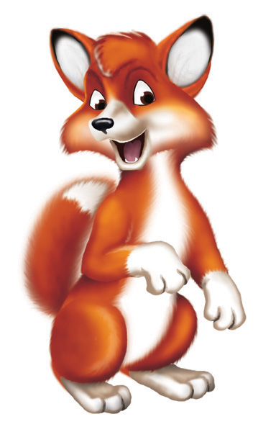
Есть прекрасная страна – Математика. В ней живут не только числа, но и математические знаки, которые желают с вами познакомимся. А поможет нам в этом маленький Лисёнок.

Slide 3
Он учится в Лесной школе, поэтому он вместе с вами познакомиться с математическими знаками.

Slide 4
На уроке Лисёнку дали задание, посчитать сколько котят и щенят нарисовано на картинке. Давайте поможем ему в этом.

Slide 5
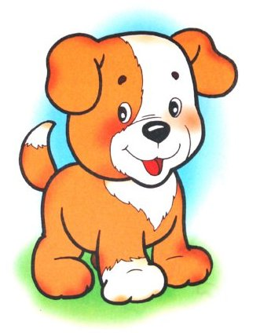
Сколько котят и щенят.
Кого больше, а
кого меньше

Slide 6
А теперь давайте изобразим котят и щенят цифрами.
4
3

Slide 7
В математике неравенства обозначаются знаками больше и меньше. Чтобы вам было легче запомнить, какой из них какой, давайте представим себе птичку, которая крякает. Её открытый клювик всегда будет показывать на уменьшение.

Slide 8
Посмотрите внимательно на птичек, куда они сморят. Как ты думаешь, где знак «больше», а где «меньше».

Slide 9
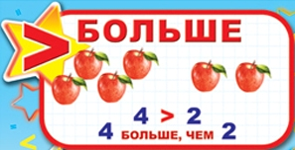
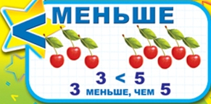
Так в математике выглядят знаки «больше» «меньше»

Slide 10
Так какой мы должны поставить здесь знак?
4
3

Slide 11
Правильно, знак «больше» - > .
4
> 3

Slide 12
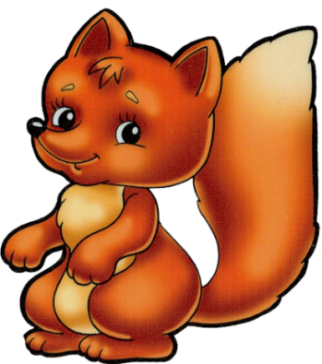
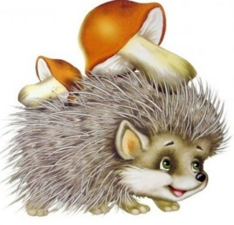
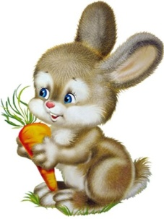
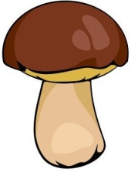
Реши задачу. Ёжик получил в подарок от Белки грибочки, а Зайчик морковку. Посчитай сколько грибочков получил Ёжик, а сколько морковки Зайчик. У кого больше овощей?

Slide 13
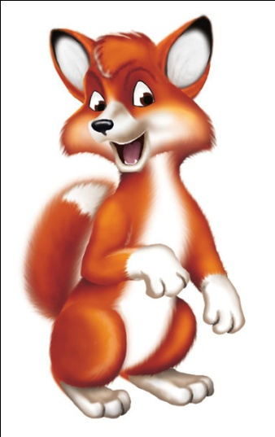
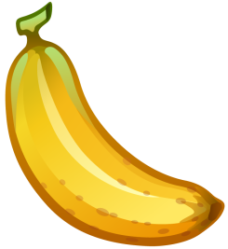
Помоги Лисёнку посчитать и сравнить сколько на картинке клубники, а сколько бананов. Чего больше, чего меньше?

Slide 14
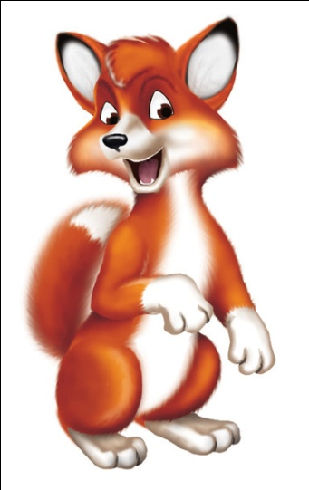
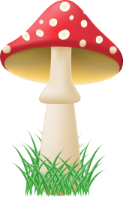
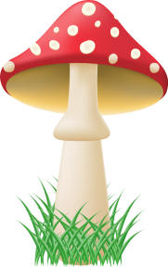
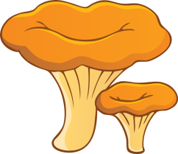
Лисёнок пошёл в лес собирать грибы и на полянке увидел лисички и мухоморы.
Каких грибов Поставь
больше? нужный знак.

Slide 15
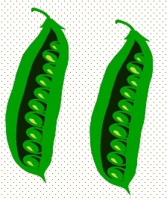
В математике есть ещё один важный знак. Посмотри на картинку. Посчитай, сколько стручков гороха справа и слева.

Slide 16
Стручков поровну, по 12 штук. Между нами нужно поставить знак «равно». Вот так он выглядит

Slide 17
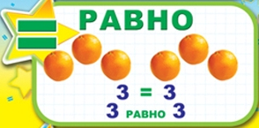
Знак «равно»

Slide 18
Теперь Вы знаете, что в математике есть три важных знака: «больше» «меньше» «равно»

